Slide 1
Дрон-поводырь
Авторы:
Зенькович Анастасия Александровна
Дроздова Анастасия Сергеевна
Зенькович Игорь Александрович

Slide 2
АКТУАЛЬНОСТЬ ПРОЕКТА
Проект "Дрон-поводырь" нацелен на разработку и внедрение инновационной технологии, которая значительно улучшит качество жизни слепых людей. По смоленской области каждый 600-й человек является слепым, так что наш дрон поможет им в повседневной жизни и сделает их независимыми от окружающих.

Slide 3
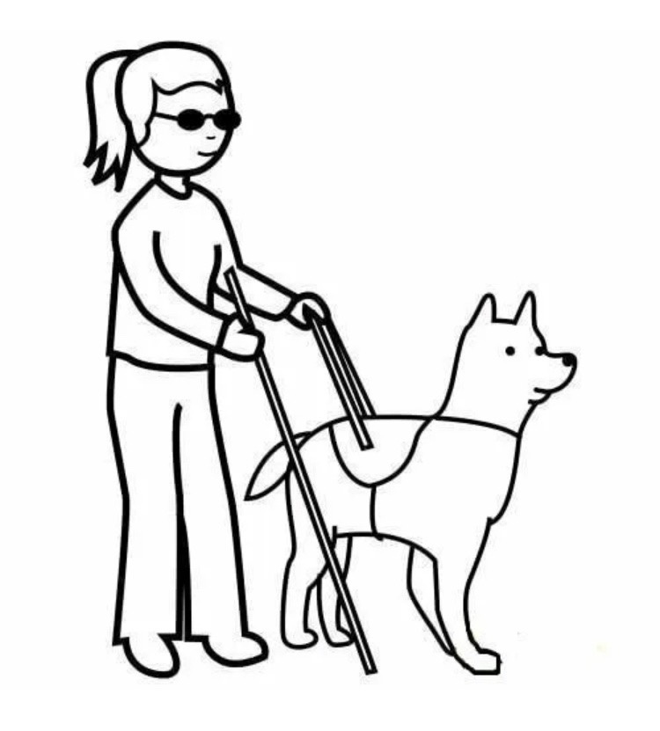
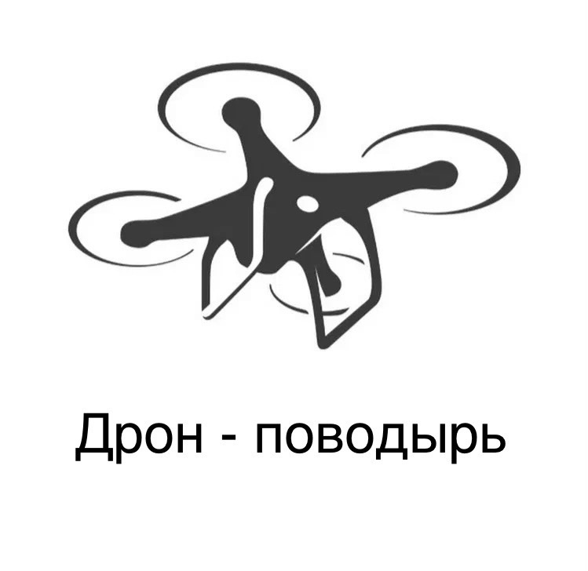
ПРОБЛЕМЫ
Данный дрон позволит сэкономить деньги на дорогостоящем обучении собак-поводырей. Роботов не нужно долго учить: достаточно лишь установить специальное ПО, которое со временем можно будет обновлять.
Безопасное
передвижение
Независимость
Информирование о среде
Дорогостоящее содержание собаки-поводыря

Slide 4
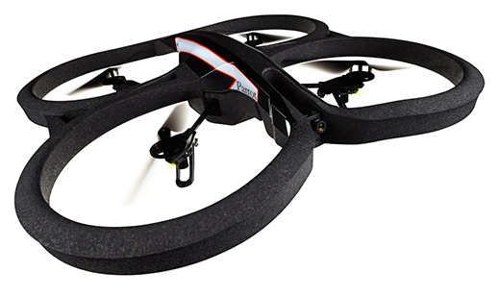
РЕШЕНИЕ
Ценностное предложение для стартапа "Дрон-поводырь" может звучать следующим образом:
"Поддержка и безопасность в каждом шаге: Помогаем слепым передвигаться безопасно и уверенно в городской среде."
Уникальная технология распознавания
Персонализированное обучение и поддержка
Голосовое управление и интуитивный интерфейс
Безопасность и надежность в приоритете
Облегчение повседневной жизни

Slide 5
РЫНОК
Стартап "Дрон-поводырь" может столкнуться с конкуренцией от других компаний и проектов, которые также разрабатывают технологии и решения для улучшения передвижения и обеспечения безопасности слепых людей.
Aira
Дрон-поводырь
Распознавание окружающей среды
Голосовое управление
Система предупреждения
Aira
Распознавание окружающей среды
Голосовое управление
Система предупреждения
OrCam MyEye
Распознавание окружающей среды
Голосовое управление
Система предупреждения
BlindSquare
Распознавание окружающей среды
Голосовое управление
Система предупреждения

Slide 6
БИЗНЕС-МОДЕЛЬ
Основные процессы
Производство дронов и привлечение клиентов
Предлагаемая ценность
Гарантия безопасности и комфортного перемещения на улице
Ключевые партнеры
Производитель прочных и качественных материалов, а также производитель камер и датчиков
Технологии клиентских отношений
Активное привлечение клиентов через рекламу, участие в выставках и конференциях.
Целевые группы потребителей
Слепые и лица с ограниченными зрительными возможностями
Заботящиеся родственники и друзья
Городские власти и управления транспортом
Основные ресурсы
Инвестиции, команда разработчиков и маркетологов
Каналы распределения
Медицинские учреждения и реабилитационные центры:
Структура издержек
Затраты на производство дрона и на заработную плату сотрудникам
Потоки доходов
Продажа готовых дронов, регулярное дополнение и обновление ПО. Предоставление товара на условиях предоплаты

Slide 7
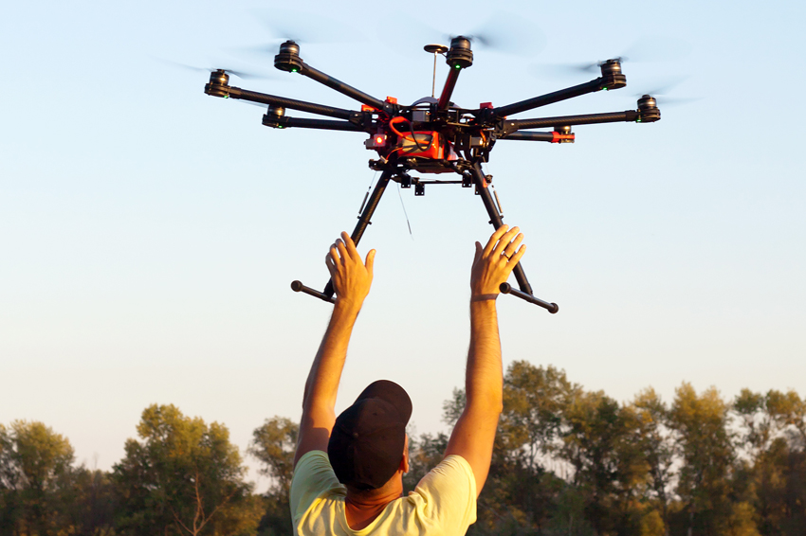
ТЕКУЩИЕ РЕЗУЛЬТАТЫ
Сформирована идея и описана ее концепция
Принято участие в акселерационной программе
Выявлены конкуренты
Разработан план дальнейшего развития стартапа

Slide 8
КОМАНДА
Зенькович Анастасия Александровна
Зенькович Игорь Александрович
Дроздова Анастасия Сергеевна
Лидер проекта
определяет стратегическое направление и цели стартапа, воплощает свое видение в концепцию и план развития проекта
Администратор проекта
Контролирует процесс создания и развития продукта стартапа.
Администратор проекта
Занимается анализом конкурентной среды, повышает конкурентоспособность.

Slide 9
ПЛАН РАЗВИТИЯ
Создание программы для распознавания окружающей среды
Интеграция с мобильными устройствами
Усовершенствование голосового интерфейса
Маркетинговое продвижение
Создание прототипов
Усовершенствование технологий
Сотрудничество с организациями и учреждениями
Получение инвестиций

Slide 10
Контакты
Сайт
Телефон
email
https://pt.2035.university/project/dron-povodyr
+7 (950) 701-27-45
nastyazen55@gmail.com

